Slide 1
Фомирование семейных ценностей и традиций.

Slide 2


Slide 3


Slide 4


Slide 5
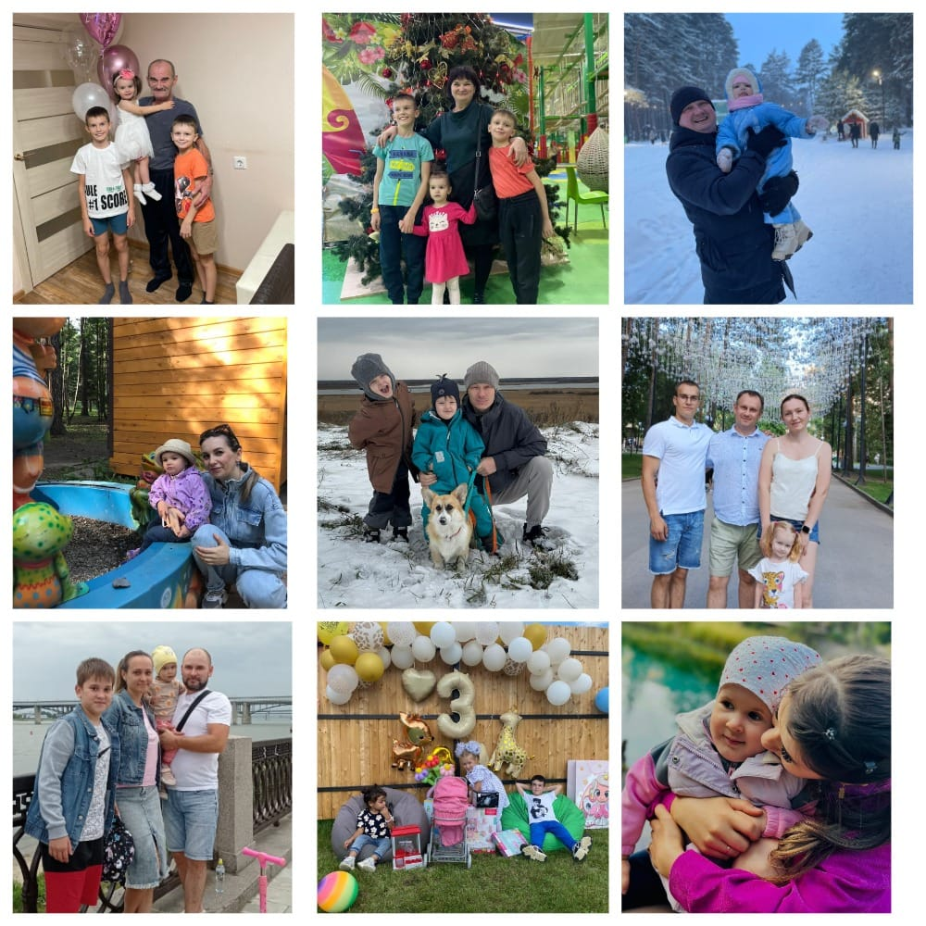


Slide 6
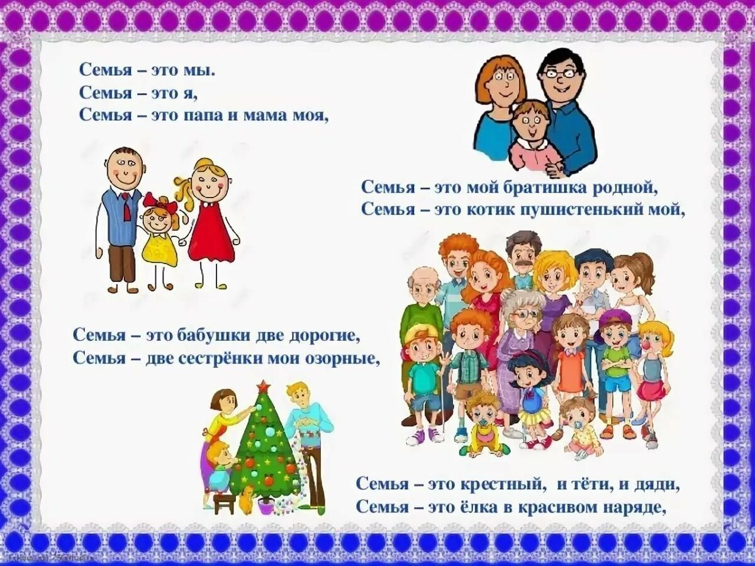
Формирование семейных ценностей-это важный и сложноорганизованный процесс ,целью которого является воспитание у ребенка позитивных установок на семью.

Slide 7



Slide 8
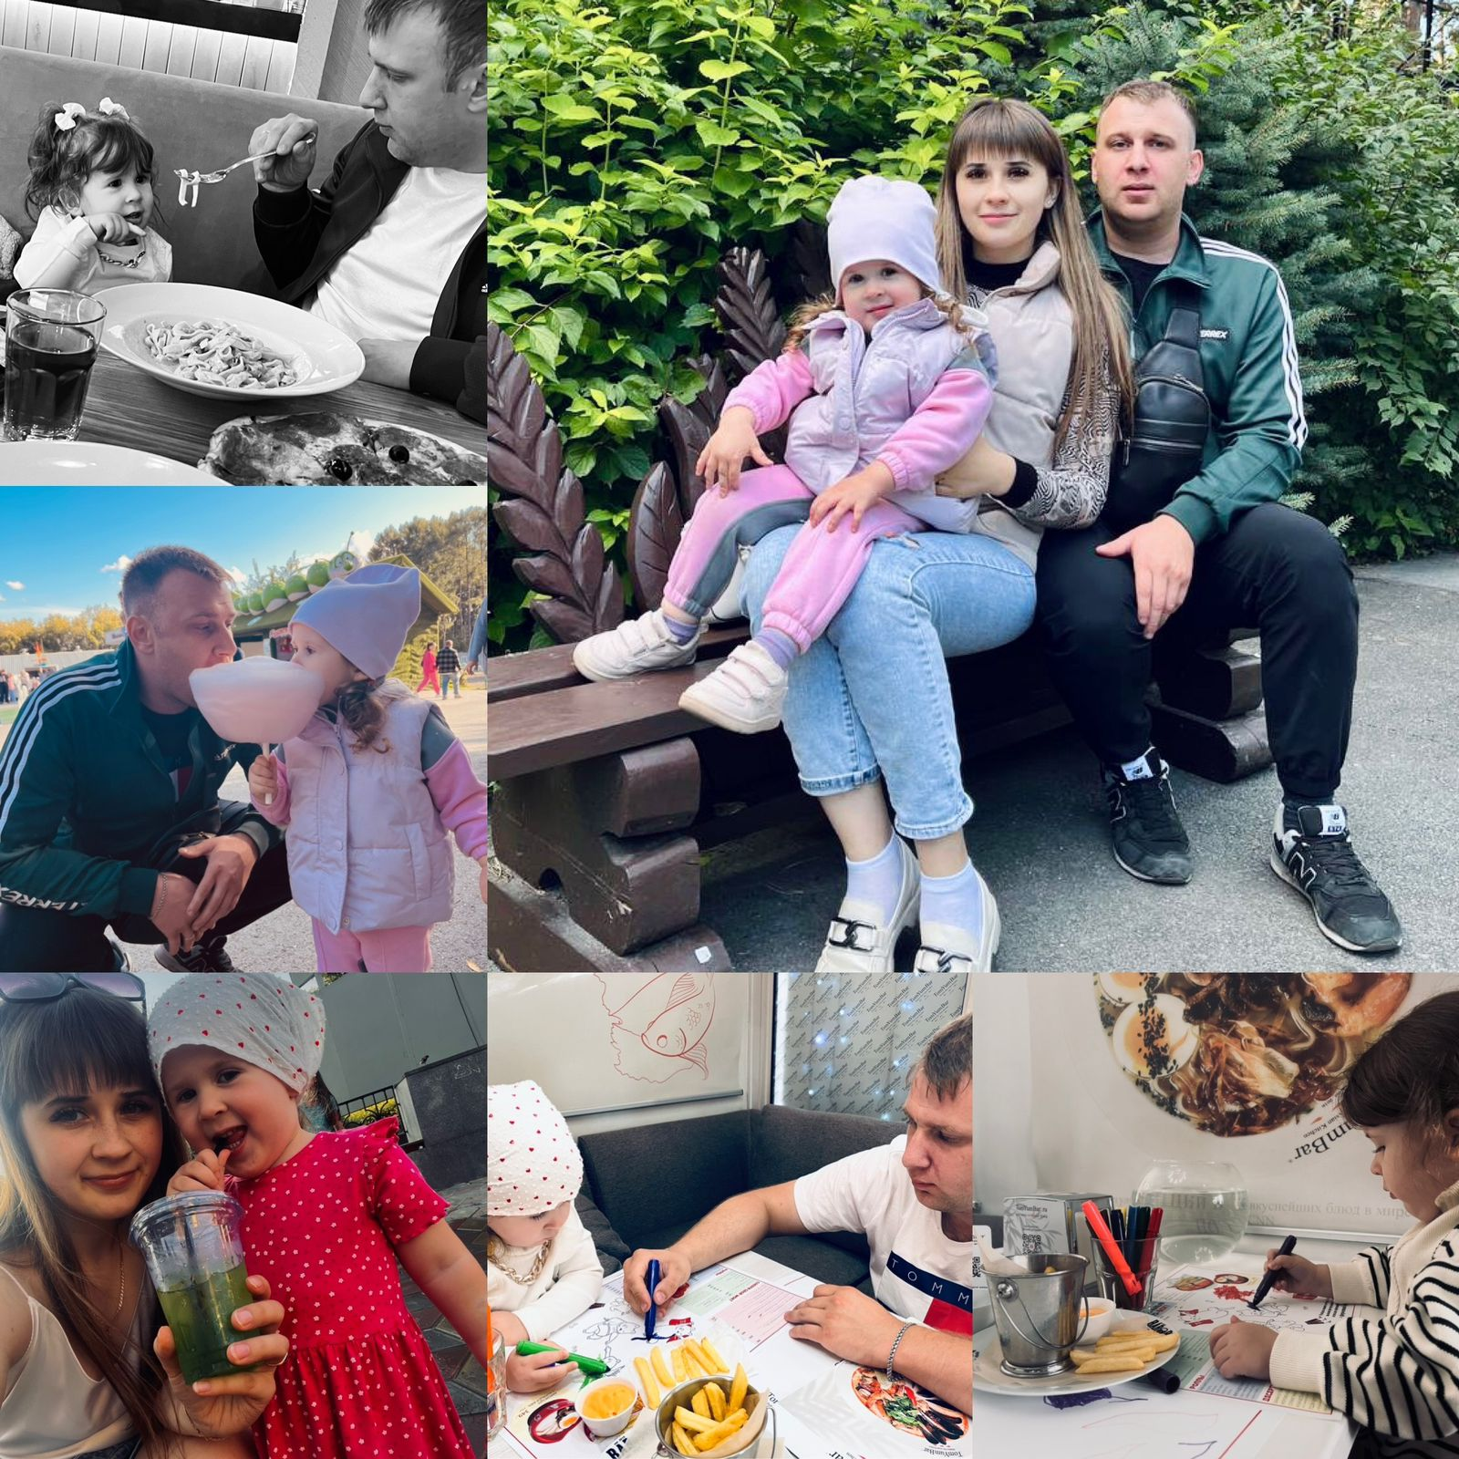
Наша традиция🌺
В будний день сложно усадить утром всех за один стол: кому-то рано на работу, кому-то позже, кто-то уходит в садик и так далее. И, как правило, это очень быстрые завтраки, буквально на ходу, второпях. А вот в выходной день в воскресенье ,когда нет занятий, не нужно спешить никуда мы всей семьей идем куда нибудь завтракаем и проводим весь день вместе 🌺

Slide 9


Традиции нашей семьи:
1. Каждый вечер перед сном мы читаем книжки, сказки (как и мне читали мама и бабушка)
2. Мы стараемся ужинать всей семьей
3. Игра как прошёл день.
4. Каждый год летом мы ездим к бабушки на море

Slide 10
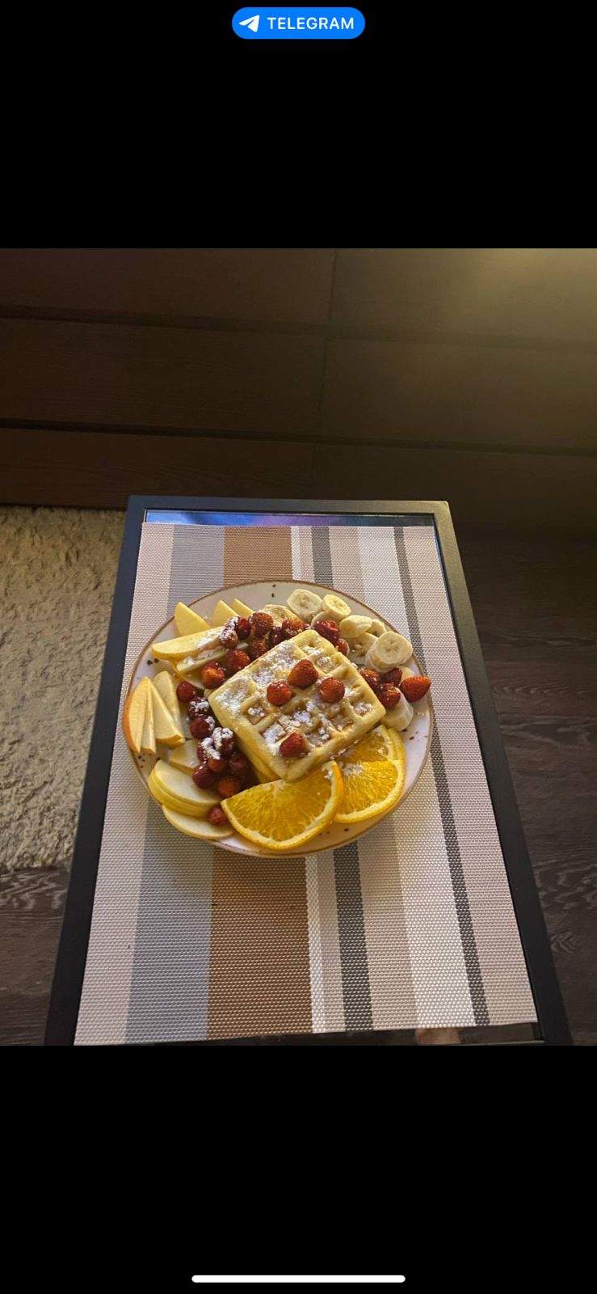
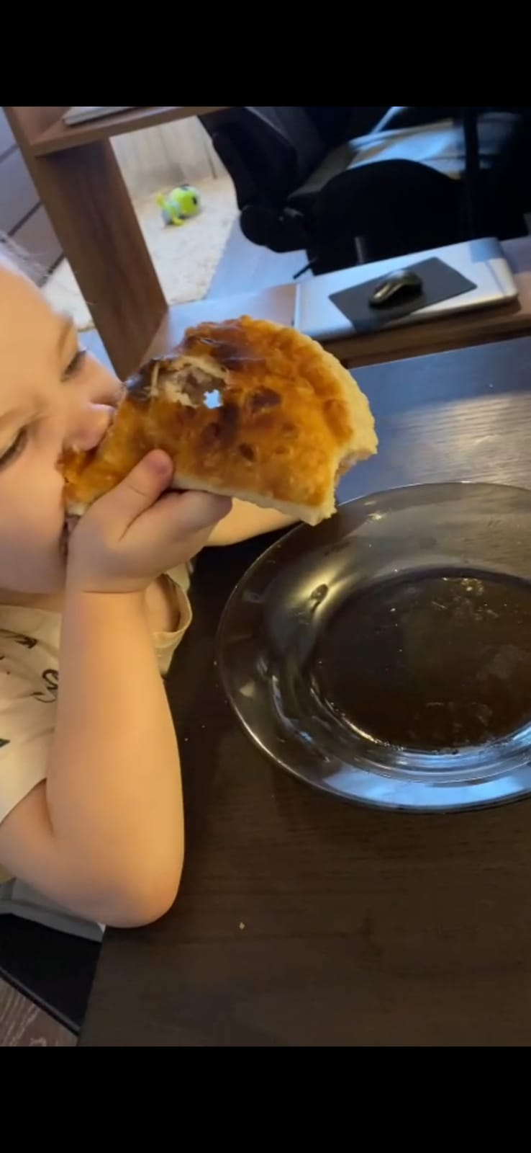
Мы только кушаем вкусняшки по вечерам у телевизора😅😂 из традиций

Slide 11

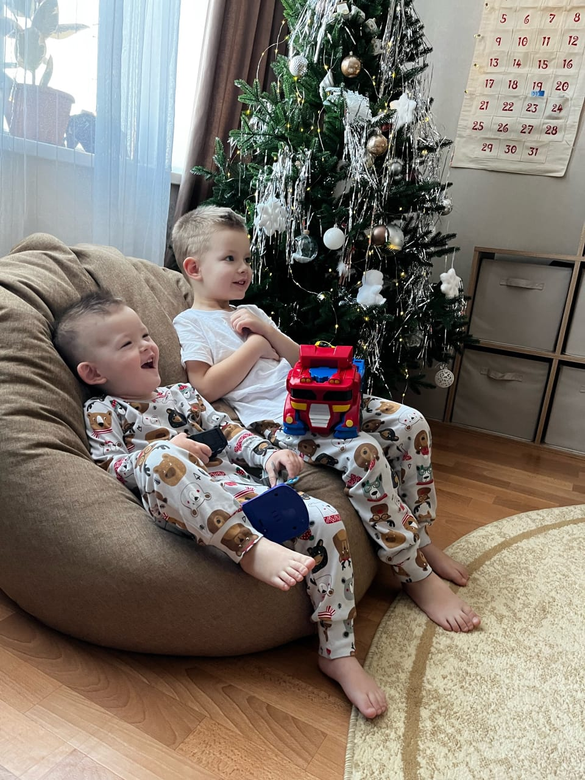
Наша традиция:
В ночь на 1 декабря Дед Мороз приносит деткам календарь с заданиями и весь месяц до нового года мы выполняем их всей семьей: наряди елку, построй кормушку, выучи стих. Заданий много, они всегда интересные и разнообразные, подогревают веру в чудеса и создают настоящее новогоднее настроение. А еще за каждое выполненное задание Дед Мороз кладет маленький подарок 🤗

Slide 12
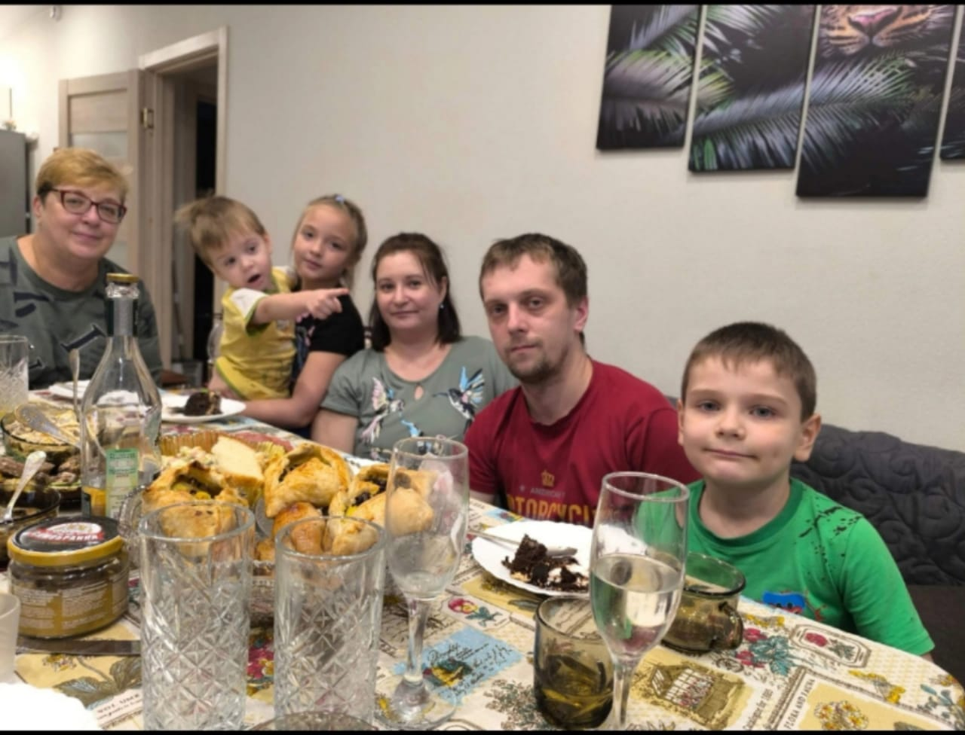
Семейные традиции ,отмечаем вместе семейные праздники ☺❤

Slide 13
Что означает генеалогическое дерево в семье? Символ семьи и связи с нашими предками. Дерево символизирует поколения семьи. Прорастая из семени оно растет и разветвляется, плодоносит и дает жизнь следующему поколению.
Знание детьми своей родословной помогает детям узнать о своих предках, семейных традициях и истории своего рода. Способствует формированию чувства принадлежности к определенному сообществу, пониманию своего места в мире и воспитания уважения к старшему поколению.

Slide 14
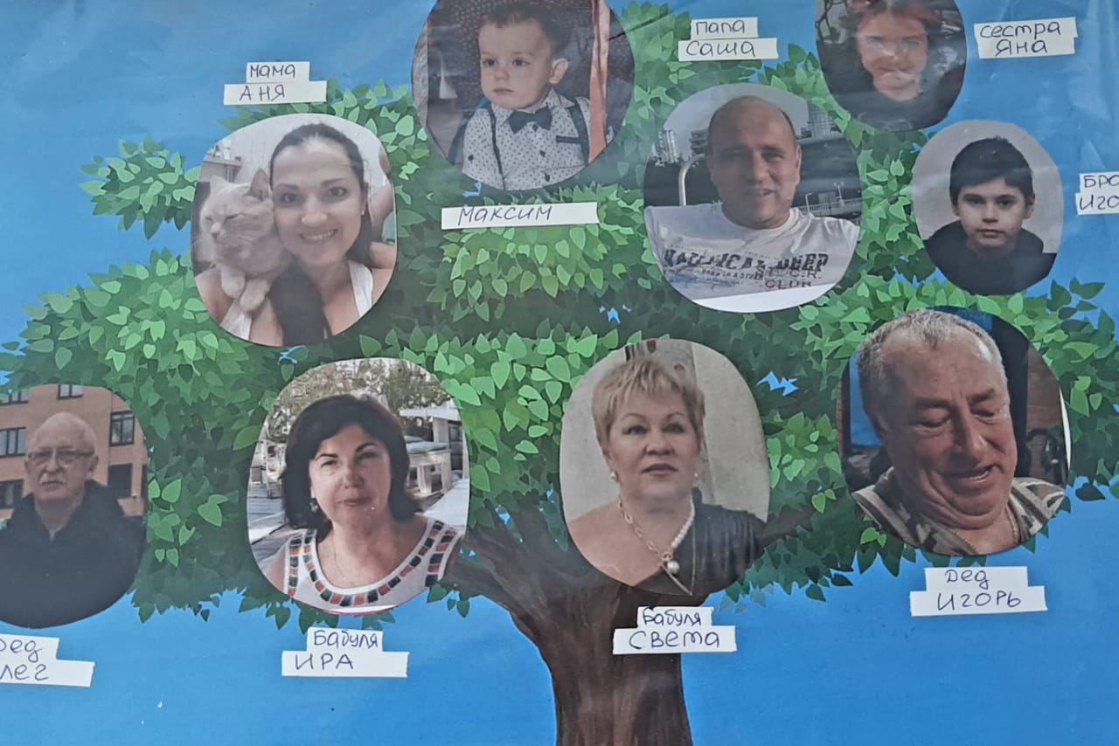

Slide 15
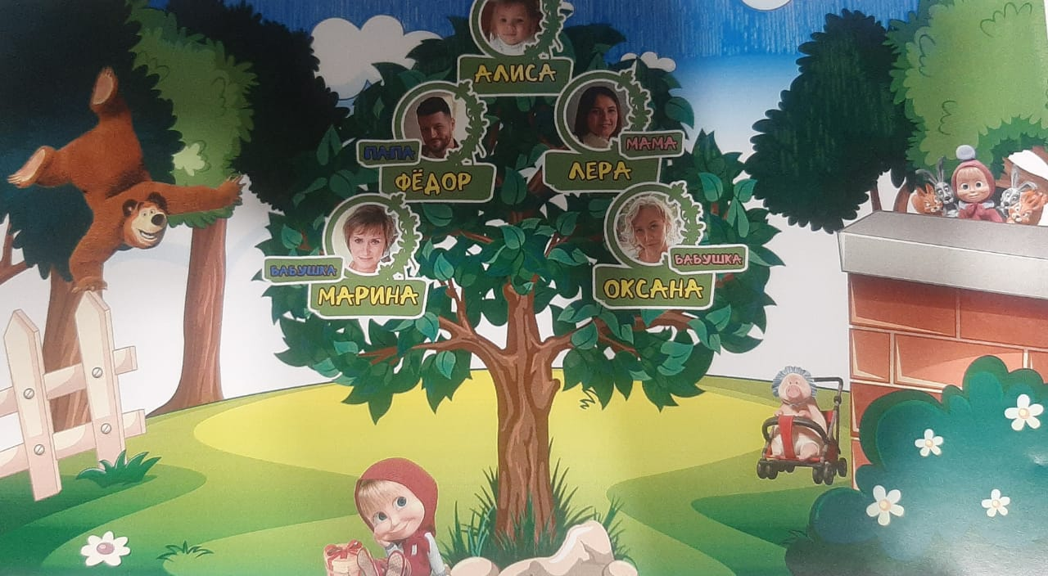

Slide 16
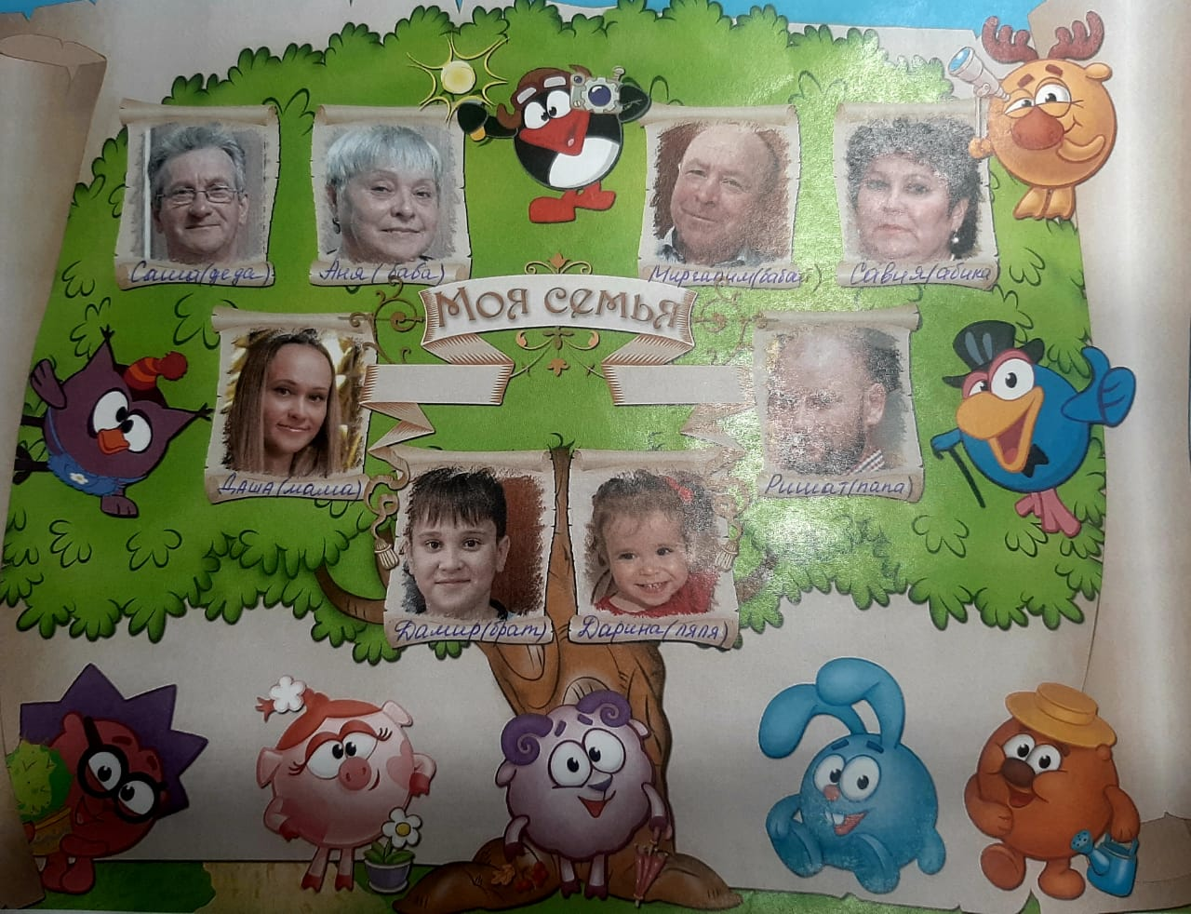

Slide 17
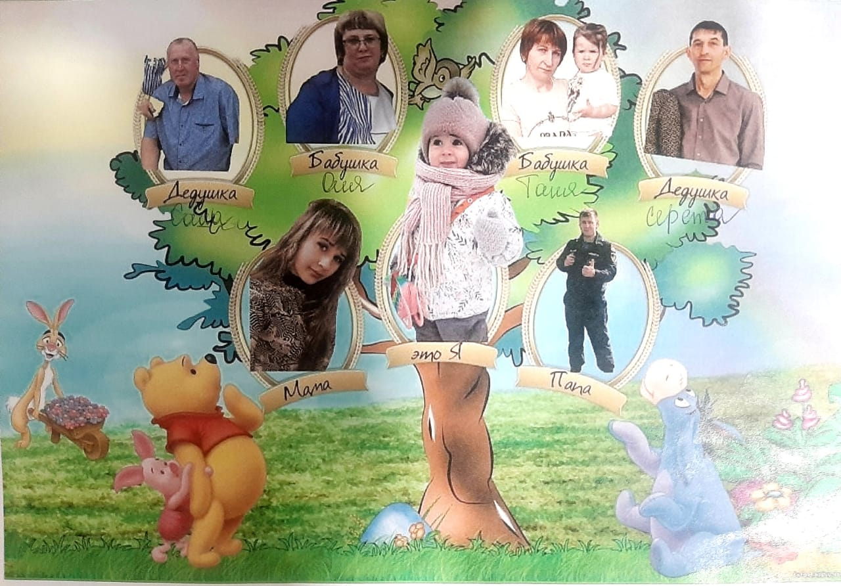

Slide 18
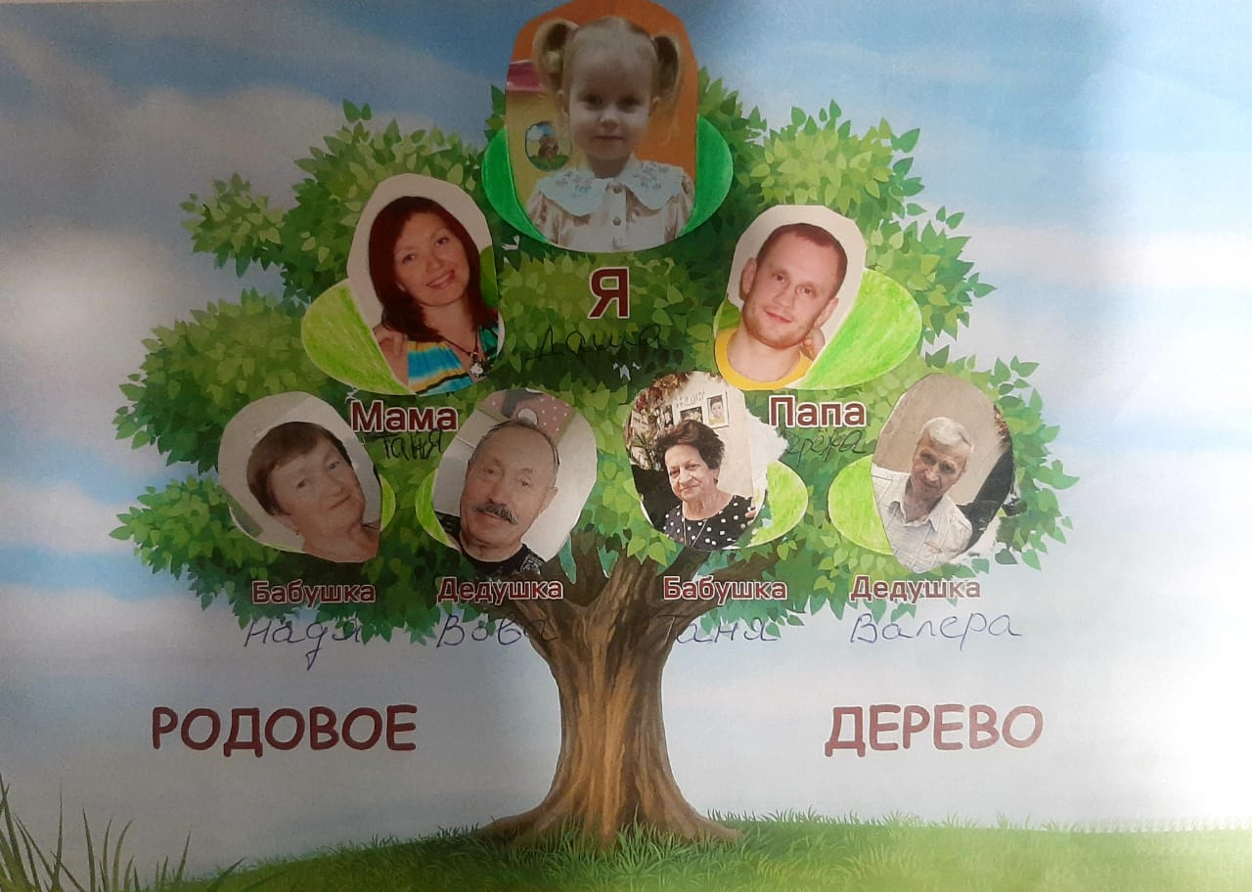

Slide 19
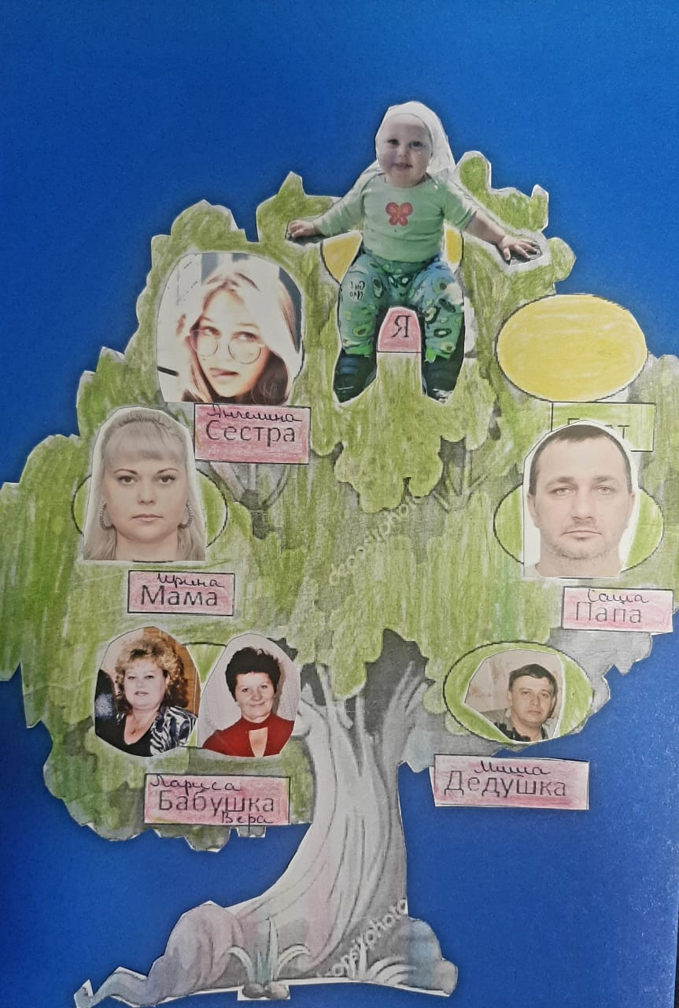
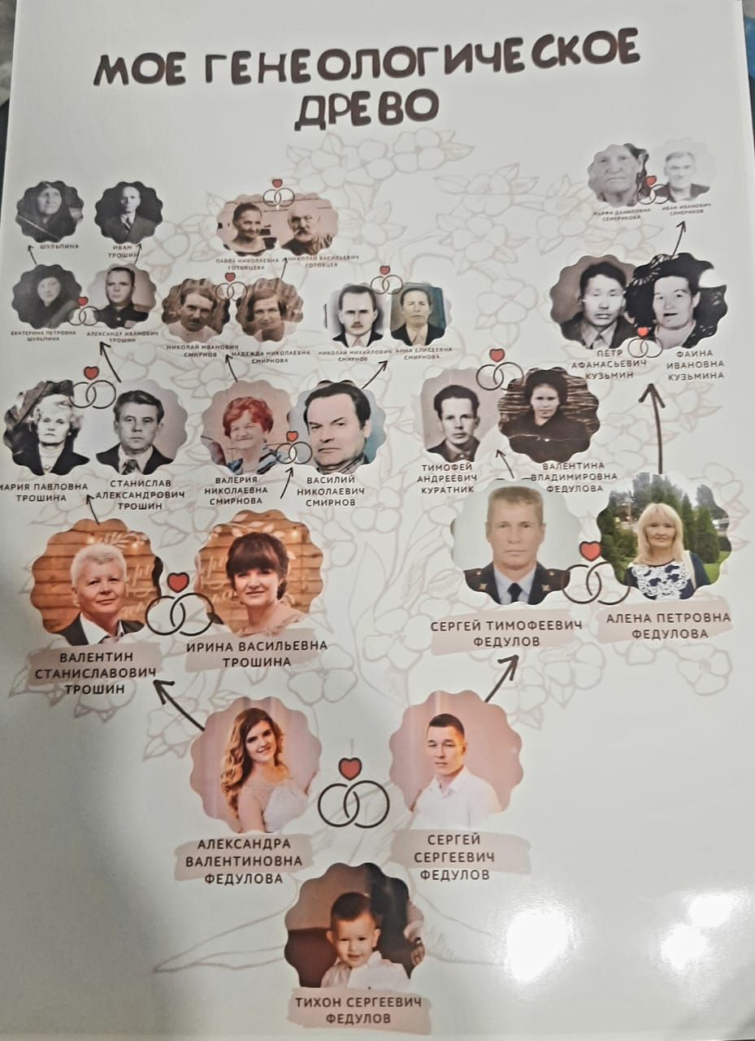

Slide 20


